Slide 1
SELAMAT DATANG
STUDI BANDING
UNIVERSITAS NEGERI JAKARTA
DI
UNIVERSITAS ISLAM INDONESIA
JUM’AT, 28 SEPTEMBER 2018

Slide 2
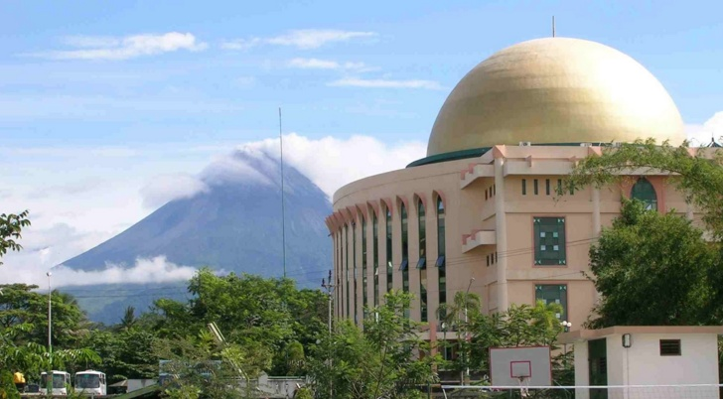
Mercy of God
SISTEM PENJAMINAN MUTU
UNIVERSITAS ISLAM INDONESIA

Slide 3
Sekilas Tentang Universitas Islam Indonesia

Slide 4
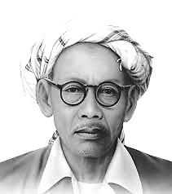
PERGURUAN TINGGI NASIONAL TERTUA
Universitas Islam Indonesia (UII) didirikan pada 8 Juli 1945/27 Rajab 1364 H di Jakarta dengan nama Sekolah Tinggi Islam (STI), dan merupakan perguruan tinggi nasional swasta tertua di Indonesia.
UII didirikan oleh para tokoh bangsa (Moh. Hatta, Moh. Natsir, Wahid Hasyim, Mas Mansyur, Abdulkahar Mudzakkir, dll.), sebagai sebuah sekolah tinggi dengan landasan nilai dasar: perpaduan antara nilai pengabdian (ibadah) dan nilai keunggulan (ekselensi), dengan komitmen UII menjadi rahmatan lil ‘alamiin.

Slide 5
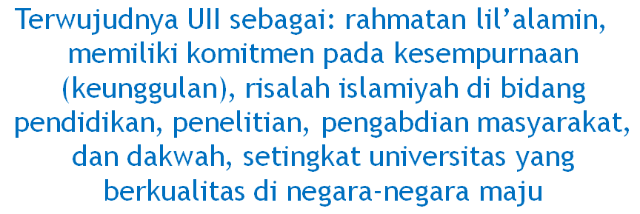
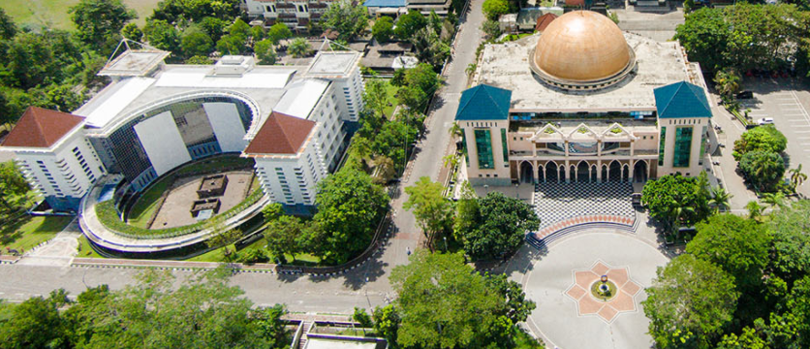
Visi UII
(sesuai Statuta UII)
…. bertemunya agama (religion) dengan ilmu (science) dalam kerjasama yang baik untuk membantu peningkatan kesejahteraan masyarakat…
Bung Hatta , ((Opening Speech on First Studiium Generale, 1945)

Slide 6
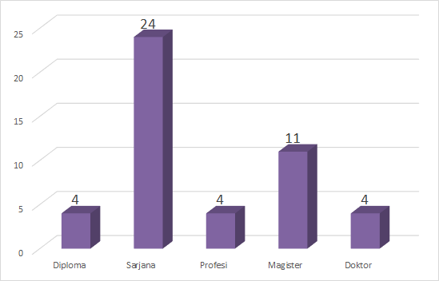

Slide 7
CAPAIAN UII SAAT INI
KLASTER PENELITIAN MANDIRI
AKREDITASI INTERNASIONAL (5 PRODI)
29 PT TERBAIK
NASIONAL
(2018, PTS No.1)
KLASTER I PENGELOLAAN KUI (PTS Satu-satunya)
A
AIPT
PENGHARGAAN
SPMI &
ICSB Kategori Riset
(2018)
SPEKTRO Terbaik
& Merk Terbaik (Kategori PTS)
PERPUSTAKAAN Terakreditasi A
(2018)
5 PT ASUH TERBAIK HIBAH PT UNGGUL
PIMNAS
(2018, No. 3)
KEMAHASISWAAN
(2018, No. 3)
SHINTA
2018, PTS No. 3

Slide 8
SISTEM PENJAMINAN MUTU PENDIDIKAN TINGGI (Permenristekdikti No. 62 Th 2016)

Slide 9
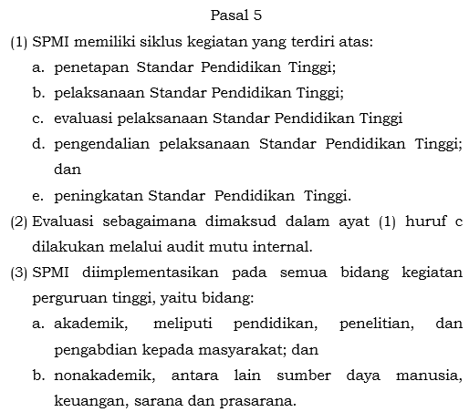
SPM Pendidikan Tinggi

Slide 10
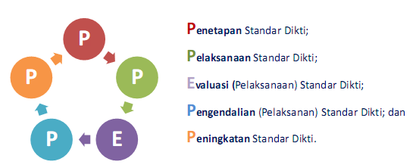
Siklus Implementasi SPMI
Kegiatan penentuan standar/ukuran Perguruan Tinggi

Slide 11
Siklus Implementasi SPMI
Kegiatan pemenuhan standar/ukuran Perguruan Tinggi

Slide 12
Siklus Implementasi SPMI
Kegiatan pembandingan antara luaran kegiatan pemenuhan standar/ukuran dengan standar/ukuran yang telah ditetapkan

Slide 13
Siklus Implementasi SPMI
Kegiatan analisis penyebab standar/ukuran yang tidak tercapai untuk dilakukan tindakan koreksi

Slide 14
Siklus Implementasi SPMI
Kegiatan perbaikan standar/ukuran agar lebih tinggi dari standar/ukuran yang telah ditetapkan

Slide 15
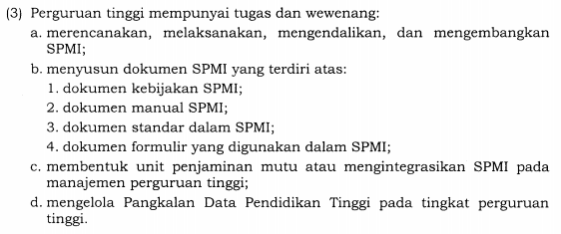
SPM Pendidikan Tinggi
Permenristekdikti No. 62 Th 2016 (September) tentang SPM Dikti

Slide 16
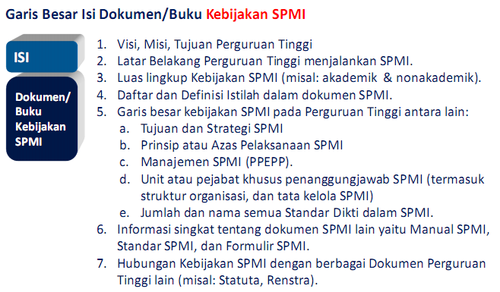
SPM Pendidikan Tinggi

Slide 17
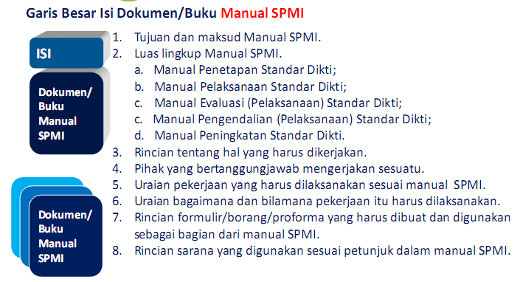
SPM Pendidikan Tinggi

Slide 18
SPM Pendidikan Tinggi

Slide 19
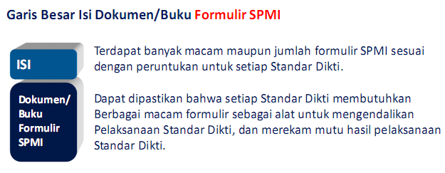
SPM Pendidikan Tinggi

Slide 20
SISTEM PENJAMINAN MUTU UNIVERSITAS ISLAM INDONESIA

Slide 21
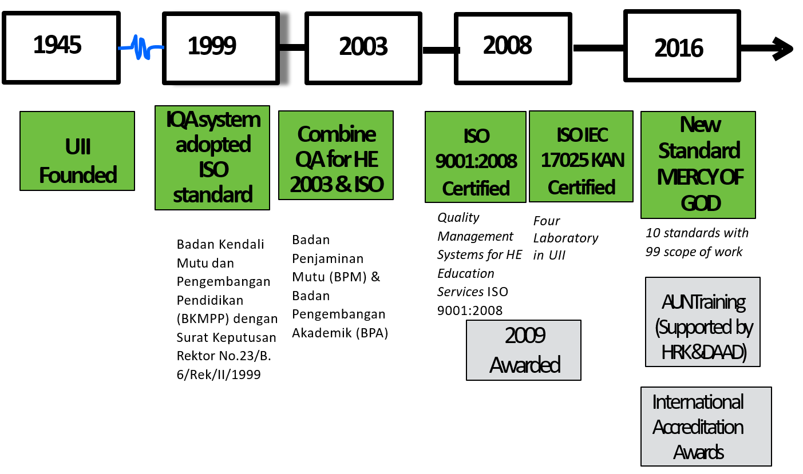
SISTEM PENJAMINAN MUTU UII

Slide 22
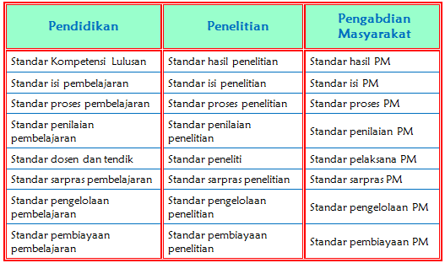
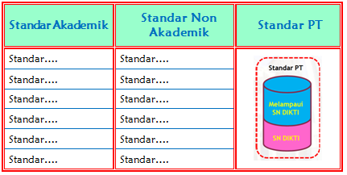
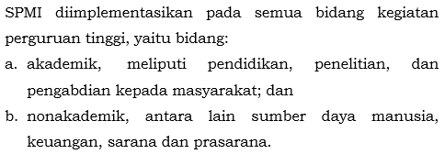
Standar Dikti
SN Dikti
Ristekdikti No. 44
Th 2015
SPM Dikti
PP 62,2016
(September)

Slide 23
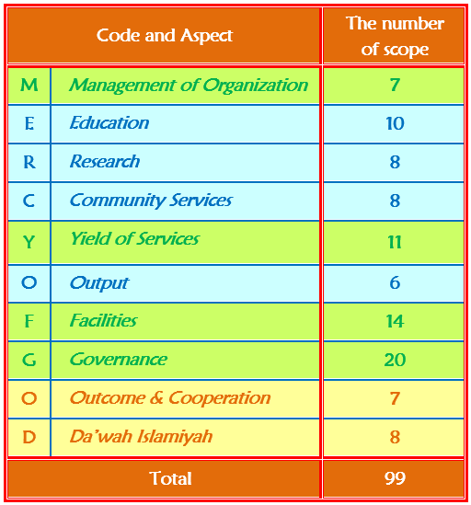
SCOPE OF IQAS

Slide 24
STANDAR UII

Slide 25
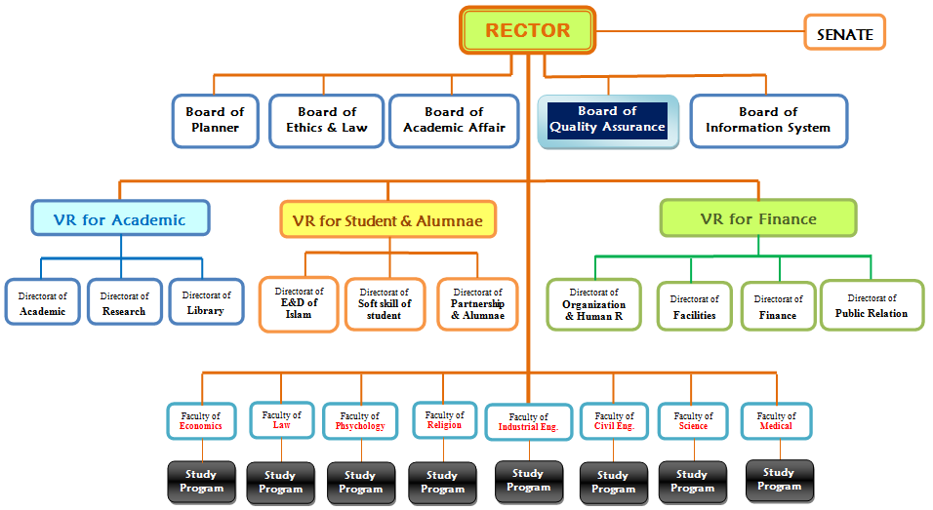
POSISI BPM UII

Slide 26
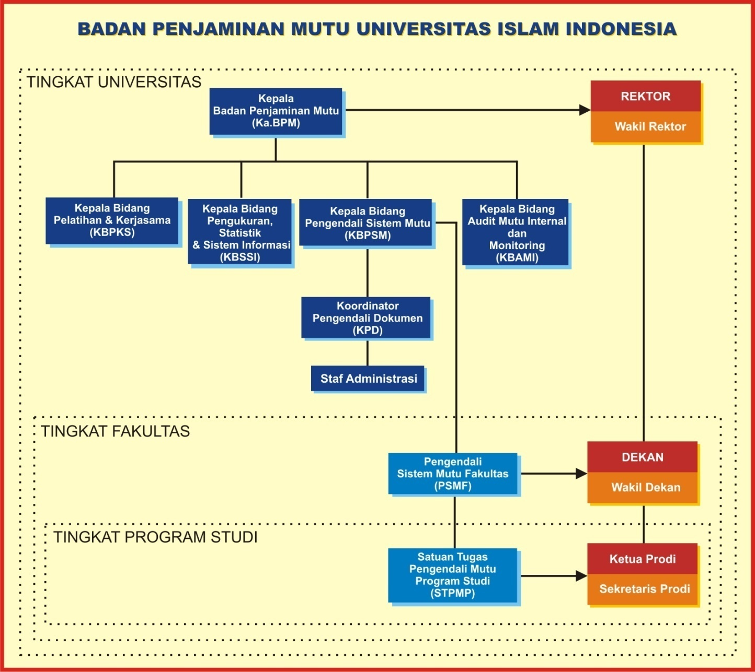

Slide 27
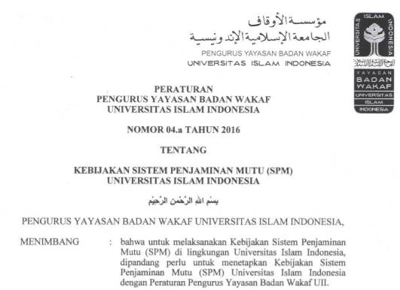
2 MEI 2016

Slide 28
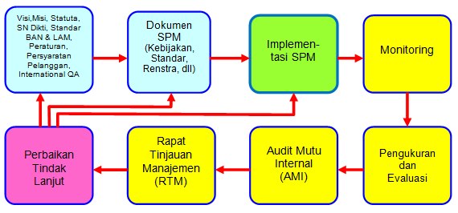
SIKLUS IMPLEMENTASI SPM
P
P
P
P
E

Slide 29
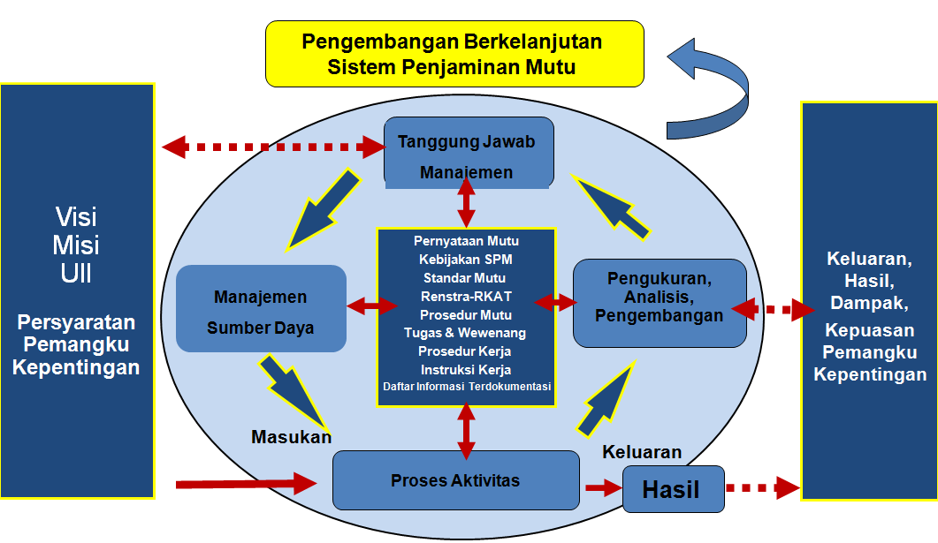
MODEL SPM UII

Slide 30
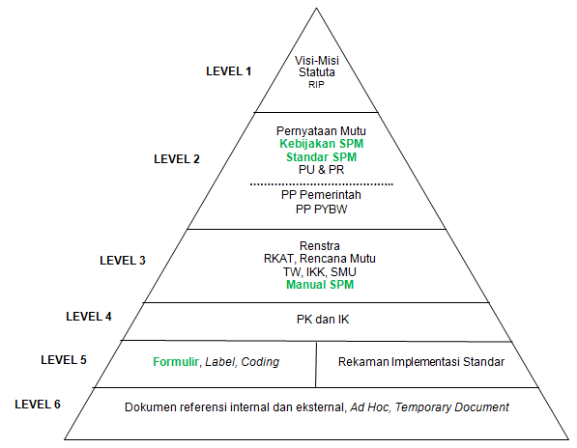
Hirarki Dokumen UII
Level 1: Dokumen dasar filosofis
Level 2: Dokumen dasar sistem mutu
Level 3: Dokumen operasional sistem
Level 4: Dokumen operasional unit
Level 5: Dokumen implementasi
Level 6: Dokumen pendukung

Slide 31
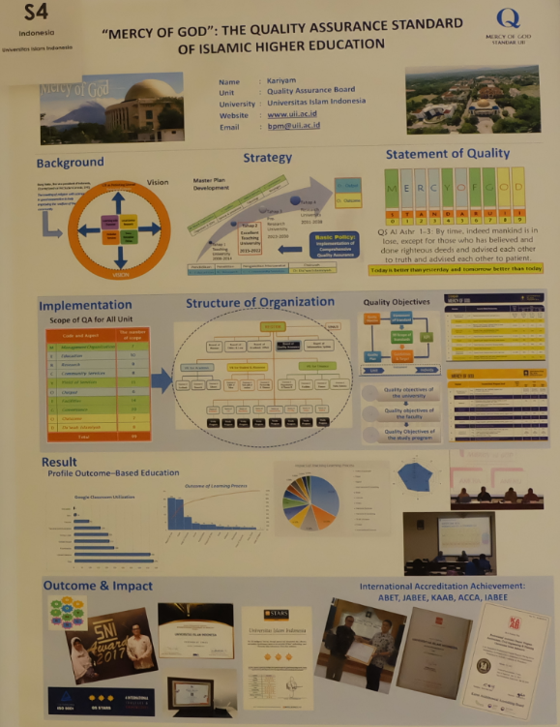
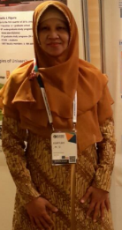
26 – 27 Maret 2018 di Mahidol University

Slide 32
Peraturan Rektor Nomor:
14/PR/ Rek/BPM/X/2016
Tentang
Metode Pengukuran Sasaran Mutu
Standar UII
“MERCY OF GOD”
ISBN: 978–602–6215–13–0
Hak cipta:
UNIVERSITAS ISLAM INDONESIA
TIDAK DIPERDAGANGKAN

Slide 33
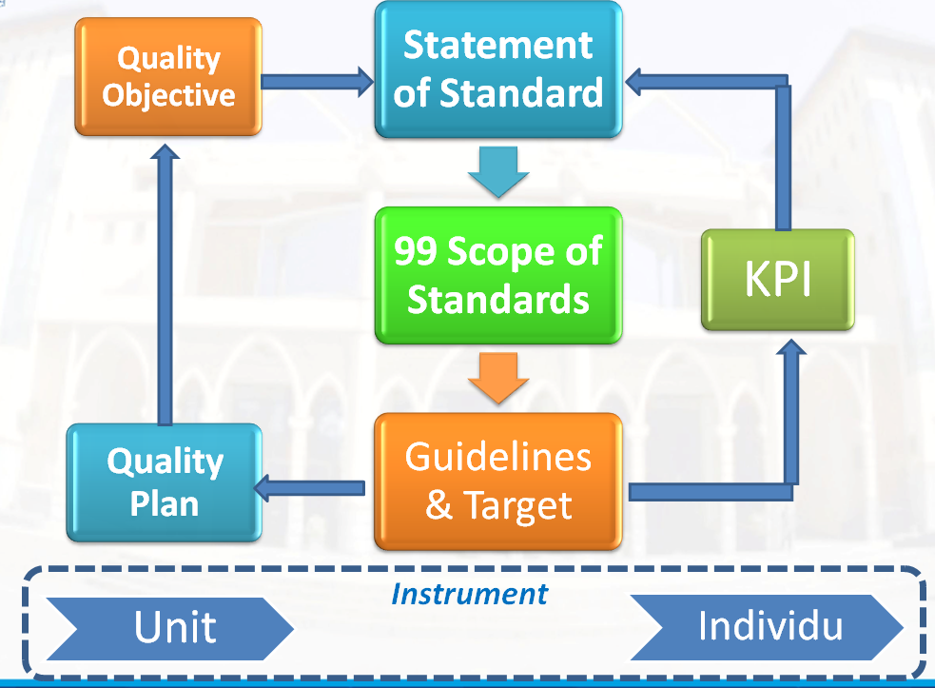

Slide 34
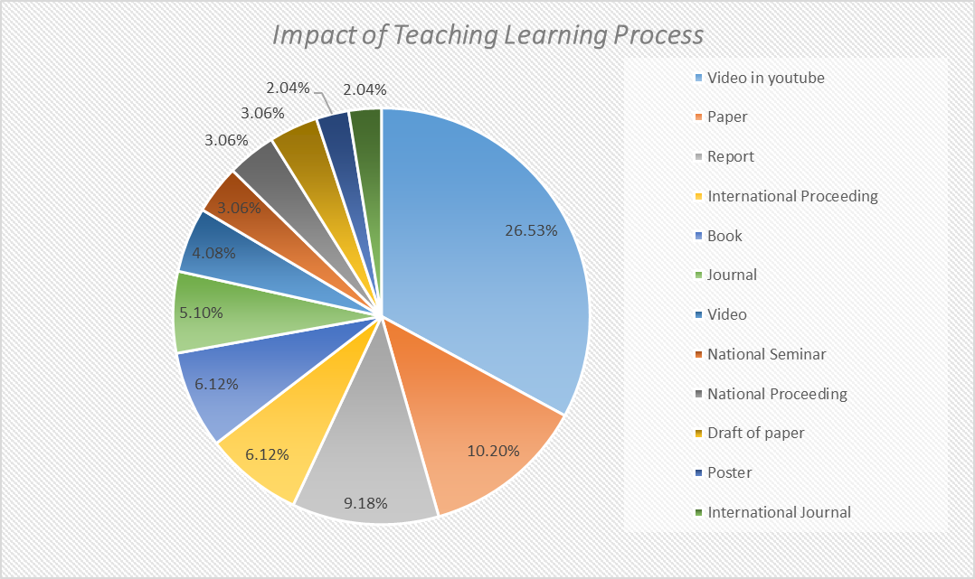
Impact of Learning Process
There are 98 of 657 classes (14.9%) already had impact from learning process. 80.6% from 98 classes is described as follow:

Slide 35
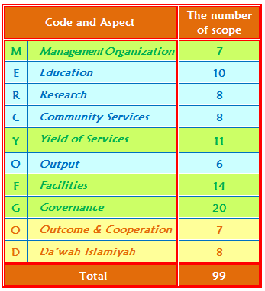
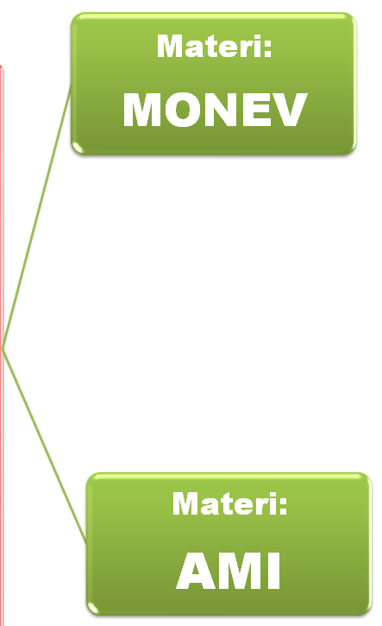
STANDAR UII

Slide 36
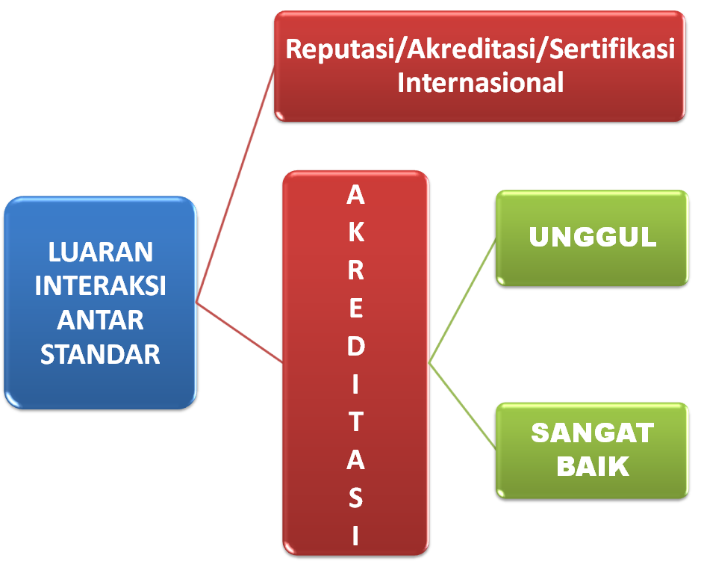
REPUTASI & PERINGKAT AKREDITASI
(International QA ataupun Permenristekdikti No. 32 Th 2016 per 19 Mei 2016)

Slide 37
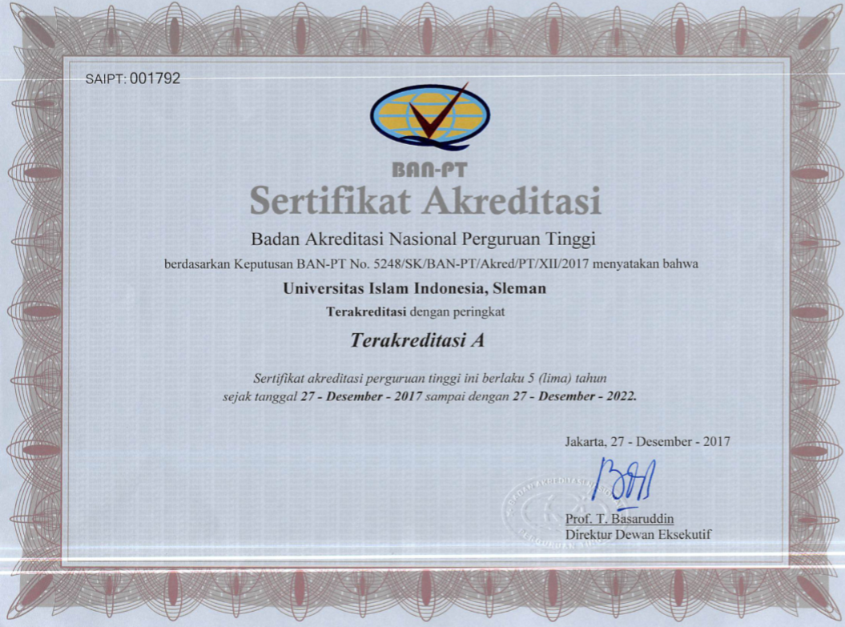
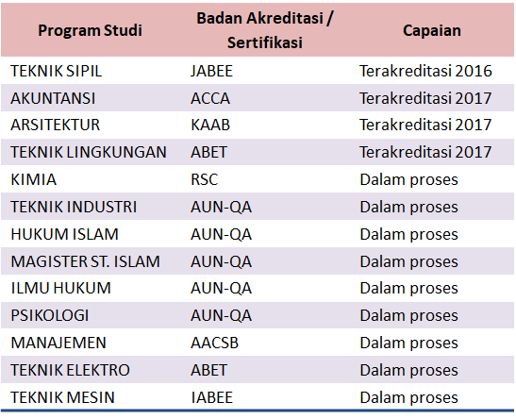
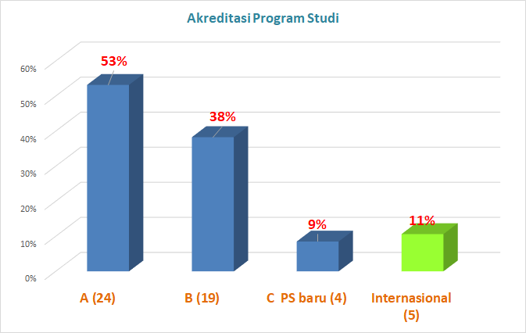
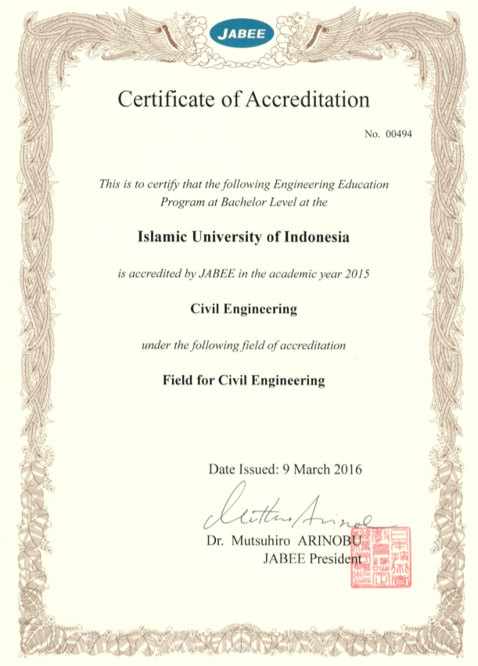
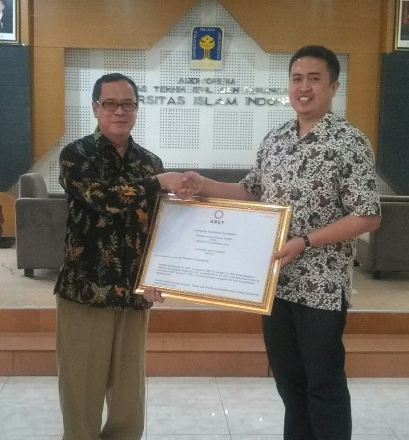
LUARAN - 1

Slide 38
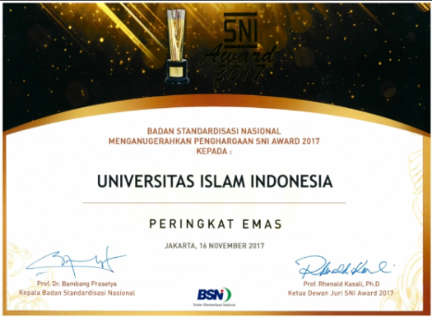
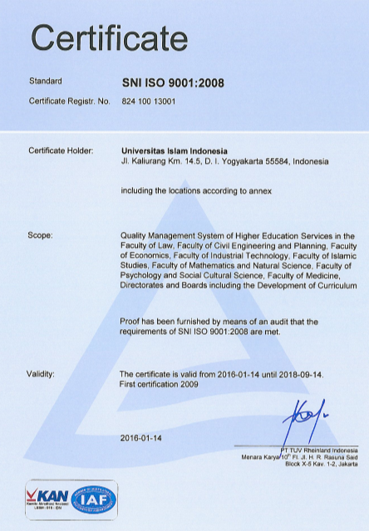
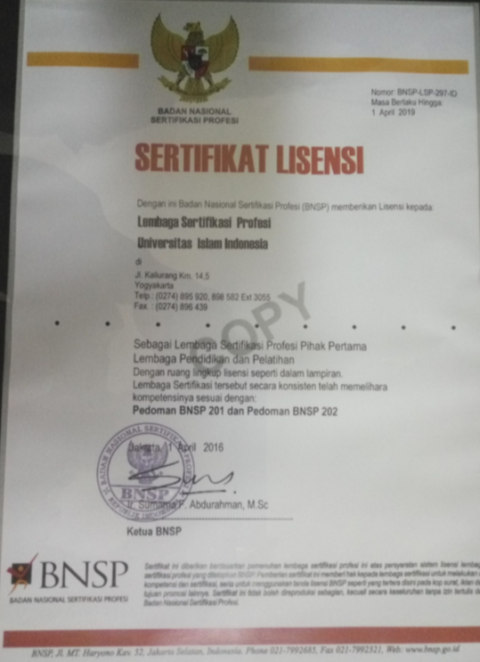
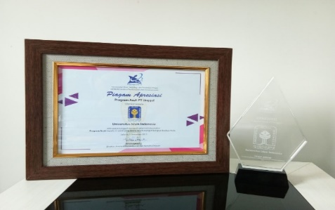
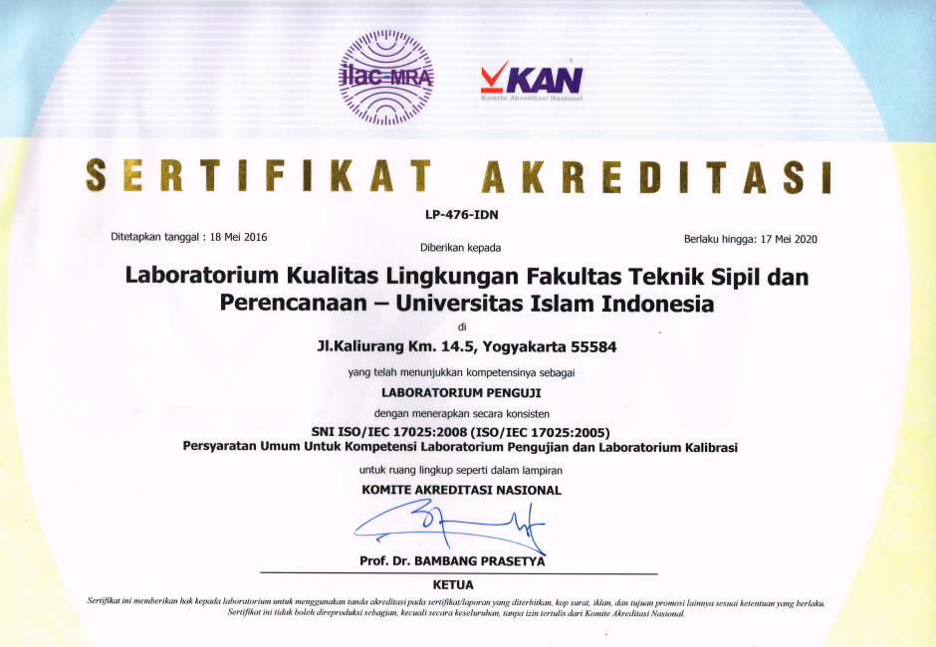
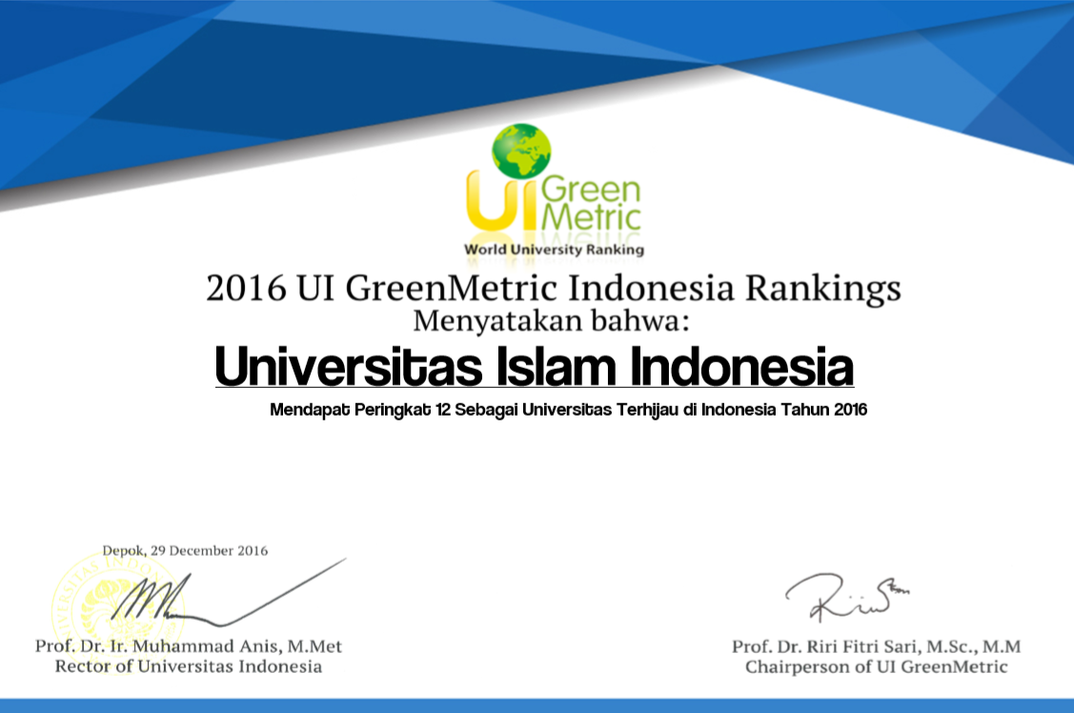
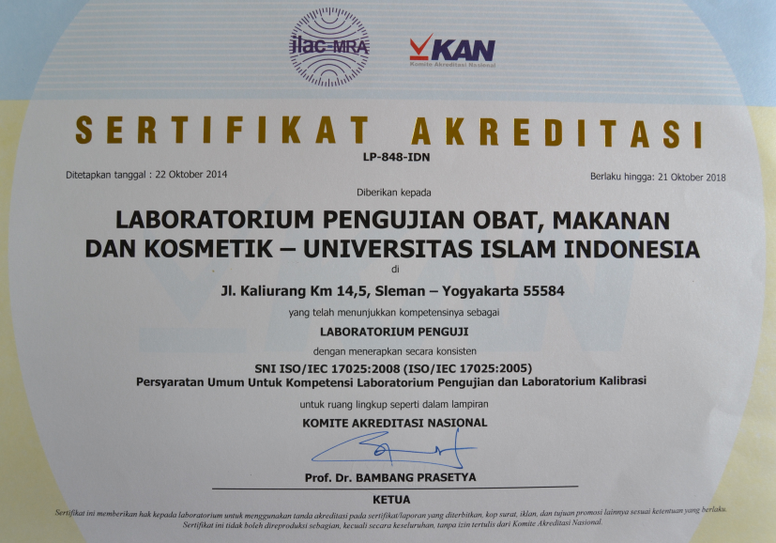
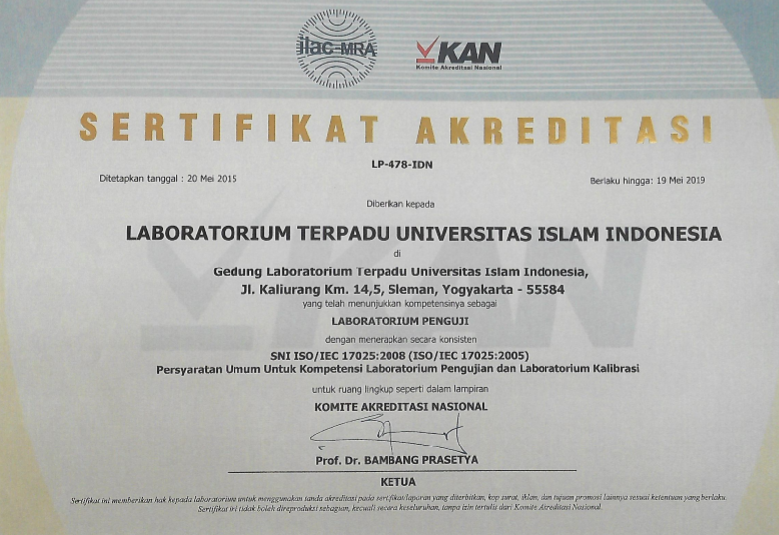
LUARAN – 2

Slide 39
Terima Kasih

Slide 40
Mercy of God
BADAN PENJAMINAN MUTU
UNIVERSITAS ISLAM INDONESIA
Gedung GPBH Prabuningrat Lantai 3, Kampus Terpadu UII
Jl. Kaliurang Km 14.5 Yogyakarta, Telp. (0274) 898444 Ext. 1313
www.bpm.uii.ac.id email: bpm@uii.ac.id

Slide 41
Biodata
Kariyam, lahir di Kota Blitar, Jawa Timur, pada 22 Februari 1971. Menyelesaikan Sarjana Statistika di Institut Teknologi Sepuluh Nopember (ITS), Surabaya pada tahun 1995, dan Magister Matematika Konsentrasi Statistika di Universitas Gadjah Mada (UGM), Yogyakarta pada tahun 2003.
Ibu dari dua orang putri, Zahra dan Filla, bekerja di Jurusan Statistika Universitas Islam Indonesia Yogyakarta, sejak tahun 1996, dengan jabatan Lektor Kepala. Mengajar Mata Kuliah Statistika Multivariat Terapan, Metode Statistika, Statistika Matematika, serta mengajar MK Statistika Medis di Program Magister Informatika konsentrasi Informatika Medis.
Beberapa kali sebagai Tenaga Ahli Statistika dalam penelitian terapan di Kementerian Perhubungan, Dirjen Perhubungan Darat, Dirjen Perhubungan Laut, & PT. KAI. Sebagai Tenaga Ahli Statistika proses Rehabilitasi dan Rekonstruksi Pasca Gempabumi DIY–Jateng.

Slide 42
Pernah mengemban amanah sebagai Pembantu Program Statistika (1996–1998), Sekretaris Prodi Statistika (2003–2005), Kepala Laboratorium Statistika (2003–2006), Kepala Bidang Pengukuran dan Statistika BPM (2004–2006), Ketua Jurusan Statistika UII (2006–2010 & 2010–2014)
Pernah mengemban amanah sebagai Koordinator Program Hibah Kompetisi (PHK) TPSDP ISS BPM (2006–2008) & Koordinator Program PHKI untuk Prodi Statistika (2006–2008 & 2008–2010)
Ketua Pelaksana Hibah Program Asuh Menuju Prodi Unggul Oleh Direktorat Penjamu (2017)
Pernah aktif sebagai Bendahara Forum Pendidikan Tinggi Statistika Indonesia atau FORSTAT (2010–2012 & 2012–2014)
Anggota Tim Perumus Capaian Pembelajaran Lulusan Statistika Indonesia Program Sarjana dalam forum Indonesians Mathematical Society (IndoMS, 2014)
Beberapa kali sebagai Pemateri Pelatihan tentang Sistem Penjaminan Mutu baik di internal maupun eksternal UII

Slide 43
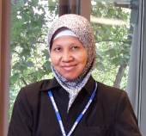
Pernah mendapatkan kesempatan sebagai “Participant in the ASEAN–QA TrainIQA Workshop I–IV by AQAN, AUN, DAAD, ENQA, HRK, and SEAMEO for RIHED, in Kuala Lumpur, Malaysia on 23th – 27st February 2015, Potsdam on 27st July – 7st August 2015, Bali on 9th – 13st November 2015, and Bangkok 22nd – 27st February 2016.
Sekarang mengemban amanah sebagai Kepala Badan Penjaminan Mutu UII Yogyakarta Periode 2014–2018.
Email:
kariyam@uii.ac.id
HP:
081578000680

Slide 44
Studi Banding ITS di Universitas Islam Indonesia Rabu, 6 Desember 2017
uii.ac.id

Slide 45
SELAMAT DATANG
STUDI BANDING
SEKOLAH TINGGI AGAMA ISLAM
SUNAN PANDANARAN
KE
UNIVERSITAS ISLAM INDONESIA
SELASA, 19 DESEMBER 2017

Slide 46
SELAMAT DATANG
STUDI BANDING
UNIVERSITAS LANCANG KUNING
KE
UNIVERSITAS ISLAM INDONESIA
SENIN, 12 FEBRUARI 2018

Slide 47
SELAMAT DATANG
STUDI BANDING
UNIVERSITAS WIJAYA PUTRA & STIE SBI
KE
UNIVERSITAS ISLAM INDONESIA
KAMIS, 15 FEBRUARI 2018

Slide 48
SELAMAT DATANG
STUDI BANDING
UNIVERSITAS MUHAMMADIYAH JAKARTA
KE
UNIVERSITAS ISLAM INDONESIA
RABU, 07 MARET 2018

Slide 49
SELAMAT DATANG
STUDI BANDING
UNIVERSITAS Prof. Dr. MOESTOPO
UNIVERSITAS ISLAM INDONESIA
KAMIS, 12 APRIL 2018

Slide 50
SELAMAT DATANG
STUDI BANDING
UNIVERSITAS WIDYA MATARAM
DI
UNIVERSITAS ISLAM INDONESIA
SENIN, 13 AGUSTUS 2018

Slide 51
SELAMAT DATANG
STUDI BANDING
UNIVERSITAS MERCU BUANA YOGYAKARTA
DI
UNIVERSITAS ISLAM INDONESIA
SELASA, 28 AGUSTUS 2018

